Slide 1
Zápis a úprava logických funkcí
Přednáška 5
prof. RNDr. Peter Mikulecký, PhD.

Slide 2
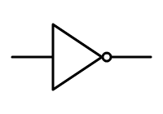
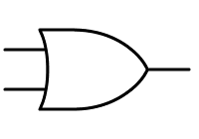
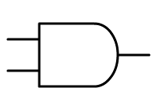
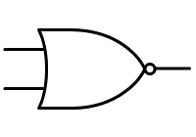
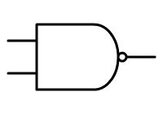
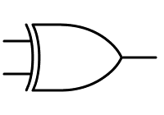
Logická hradla
Invertor NOT
Logický součin AND
Negovaný logický součin NAND
Logický součet OR
Negovaný logický součet NOR
Výlučný logický součet XOR

Slide 3
Úplný systém logických funkcí
Mezi nejpoužívanější hradla patří v číslicové technice kromě invertoru, který realizuje logickou negaci, hradla NAND nebo NOR. Kromě toho, že se tato hradla v závislosti na použité technologii snadno realizují na čipu, tvoří sama funkce NAND nebo samotná funkce NOR tzv. úplný systém logických funkcí.
Vhodným zapojením hradel NAND nebo hradel NOR lze tedy realizovat jakoukoliv logickou funkci. V praxi se tak vyhneme potřebě několika různých integrovaných obvodů s různými hradly.

Slide 4
Matematický zápis logické funkce
Matematický zápis logické funkce, odvozený z pravdivostní tabulky, bude obsahovat pouze základní logické funkce NOT, AND a OR
Takovýto zápis je možné s využitím De Morganových pravidel snadno převést na zápis obsahující pouze funkce NAND nebo pouze funkce NOR.
Získané zápisy logických funkcí a jejich následné realizace pomocí logických hradel nemusí vždy představovat nejefektivnější možné řešení. Logické funkce získané tímto způsobem z pravdivostní tabulky lze v mnohých případech dále zjednodušit pomocí procesu minimalizace logické funkce, čímž je možné snížit počet logických hradel nutných pro realizaci takovéto funkce.

Slide 5
Zápis logické funkce
ÚNDF: 1 = přímá proměnná
Y = ABC + ABC + ABC + ABC
ÚNKF: 0 = přímá proměnná
Y = (A+B+C) * (A+B+C)
* (A+B+C) * (A+B+C)
 | A | B | C | Y
0 | 0 | 0 | 0 | 0
1 | 0 | 0 | 1 | 1
2 | 0 | 1 | 0 | 1
3 | 0 | 1 | 1 | 0
4 | 1 | 0 | 0 | 1
5 | 1 | 0 | 1 | 1
6 | 1 | 1 | 0 | 0
7 | 1 | 1 | 1 | 0
ÚNDF = úplná normální disjunktivní forma
ÚNKF = úplná normální konjunktivní forma

Slide 6
Příklad 1
ÚDNF - oranžové řádky
Y=(A·B·C)+(Ā·B·C)+(A·B·C)
ÚKNF - zelené řádky
Y = (A+B+C)·(A+B+C)·(A+B+C)
·(A+B+C)·(A+B+C)
A | B | C | Y
0 | 0 | 0 | 0
0 | 0 | 1 | 0
0 | 1 | 0 | 1
0 | 1 | 1 | 1
1 | 0 | 0 | 0
1 | 0 | 1 | 0
1 | 1 | 0 | 1
1 | 1 | 1 | 0

Slide 7
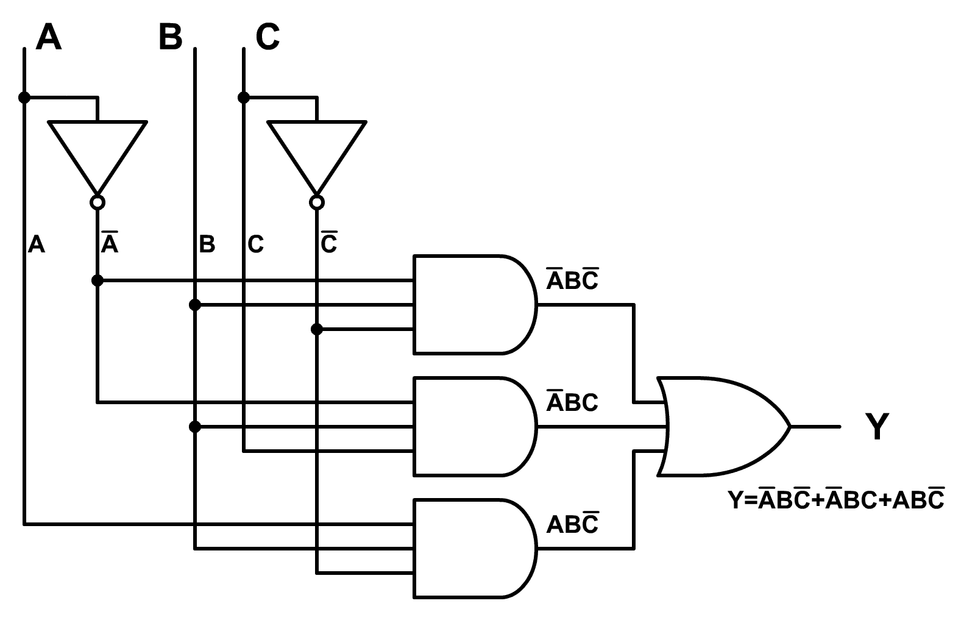
Realizace funkce v ÚDNF pomocí logických hradel

Slide 8
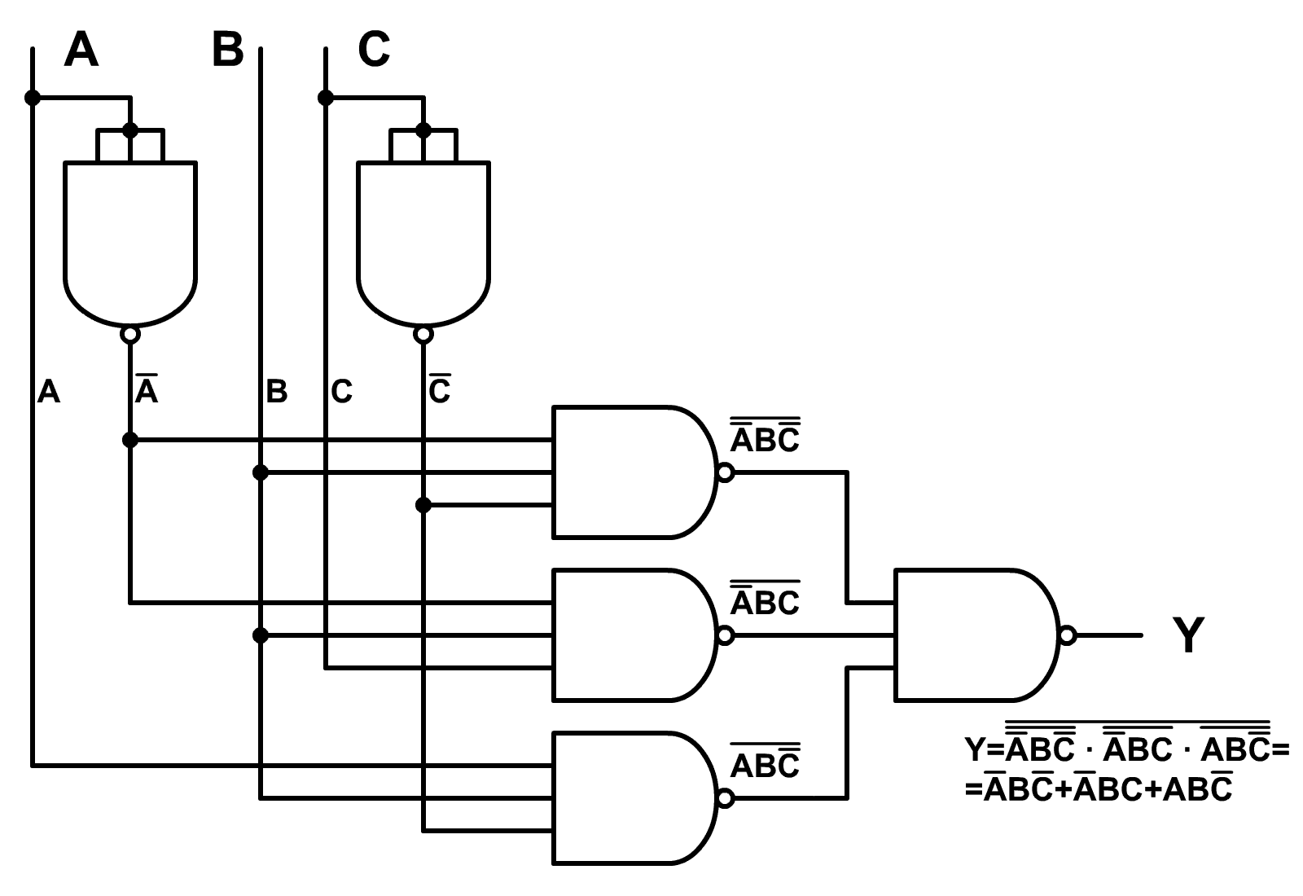
Realizace stejné funkce, ale dané pomocí ÚKNF

Slide 9
Příklad 2
Navrhněte logický obvod, který bude indikovat hodnotou 1 na výstupu přítomnost čísla většího než 4 na vstupech obvodu. Obvod bude mít tři vstupy (číslo v binárním tvaru) a jeden výstup. Použijte pouze nezbytně nutný počet hradel.
Dekadická hodnota / řádek tab. | A | B | C | Y
0 | 0 | 0 | 0 | 0
1 | 0 | 0 | 1 | 0
2 | 0 | 1 | 0 | 0
3 | 0 | 1 | 1 | 0
4 | 1 | 0 | 0 | 0
5 | 1 | 0 | 1 | 1
6 | 1 | 1 | 0 | 1
7 | 1 | 1 | 1 | 1

Slide 10
Přímá realizace z ÚDNF bez minimalizace
Vytvoření ÚDNF:
Řádky 0 až 4 ignorujeme
Z řádku 5 je minterm (elementární součin) A.B.C
Z řádku 6 dostáváme A.B.C
Z řádku 7 je A.B.C
Výsledek
Dekadická hodnota / řádků tab. | A | B | C | Y
0 | 0 | 0 | 0 | 0
1 | 0 | 0 | 1 | 0
2 | 0 | 1 | 0 | 0
3 | 0 | 1 | 1 | 0
4 | 1 | 0 | 0 | 0
5 | 1 | 0 | 1 | 1
6 | 1 | 1 | 0 | 1
7 | 1 | 1 | 1 | 1
Y = ABC + ABC + ABC

Slide 11
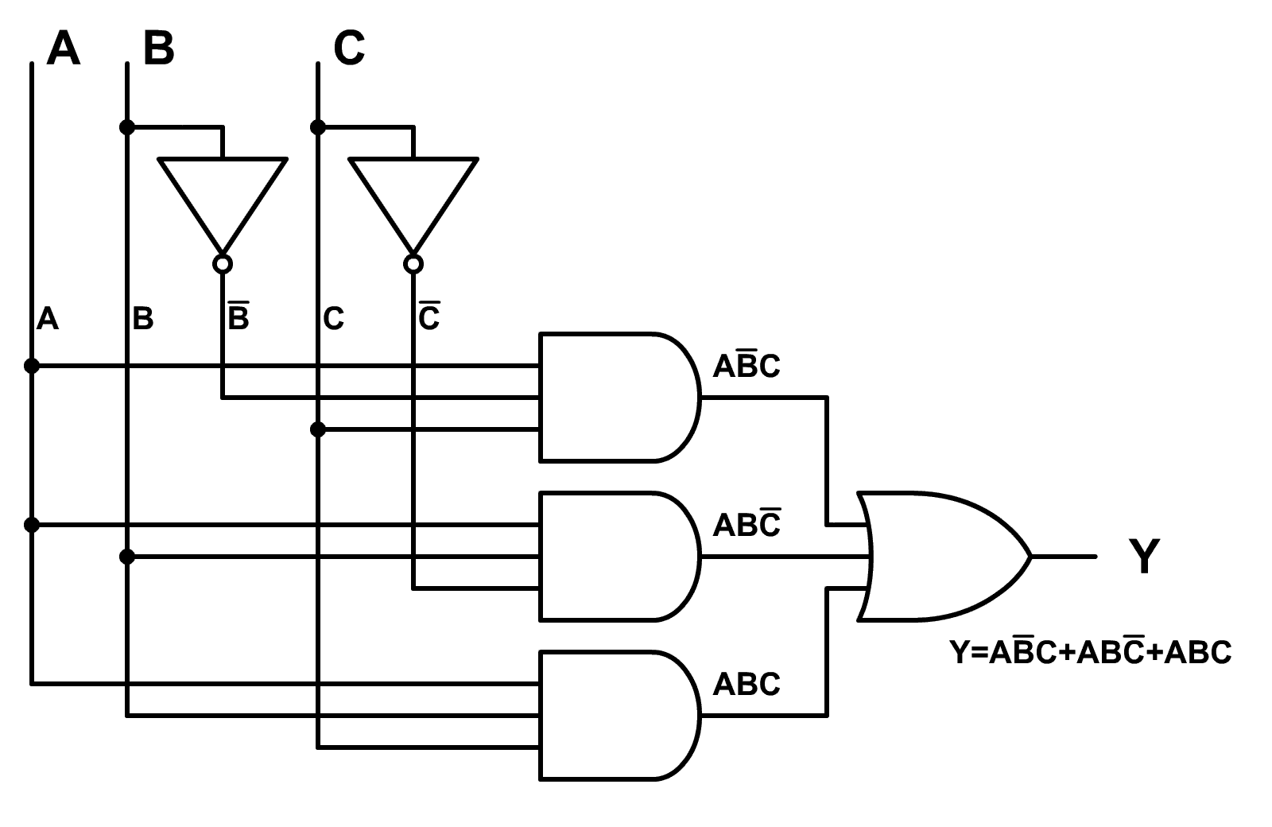
Přímá realizace logického obvodu

Slide 12
Minimalizace logické funkce pomocí pravidel Booleovy algebry
Y = ABC+ABC+ABC
Y = A.(BC+BC+BC)
Y = A.(BC+BC+BC+BC)
Y = A.(C.(B+B)+B.(C+C))
Y = A.(C.1 + B.1)
Y = A.(C+B)
Y = A.C+A.B
Výsledek
Původní funkce
Vyjmout A
Rozšířit výraz o +BC
Vyjmout C a B
X+X = 1
X.1=X
Roznásobit výraz
Y = A.C+A.B

Slide 13
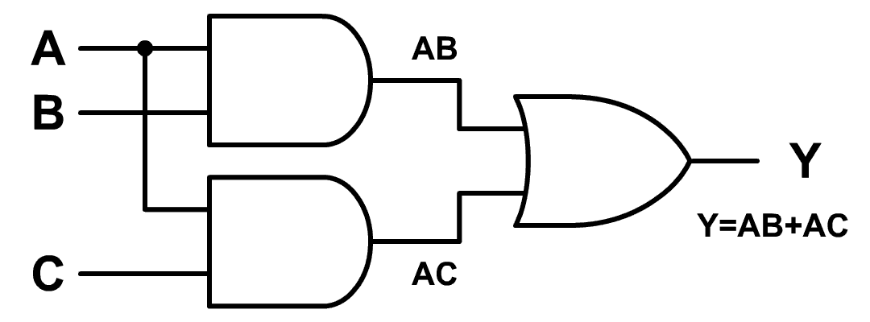
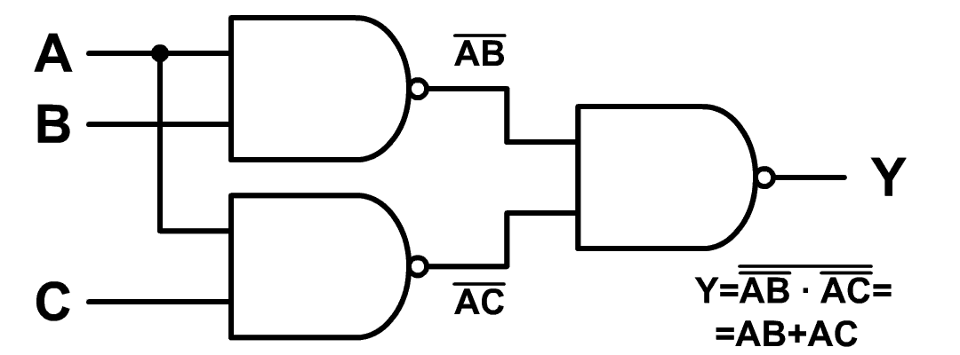
Realizace minimalizované funkce
Realizace pomocí hradel AND a OR
Realizace pomocí tří hradel NAND

Slide 14
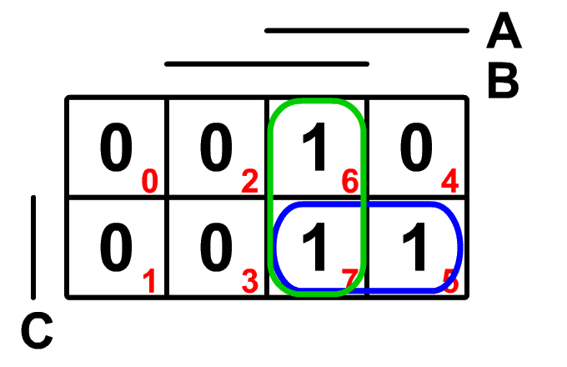
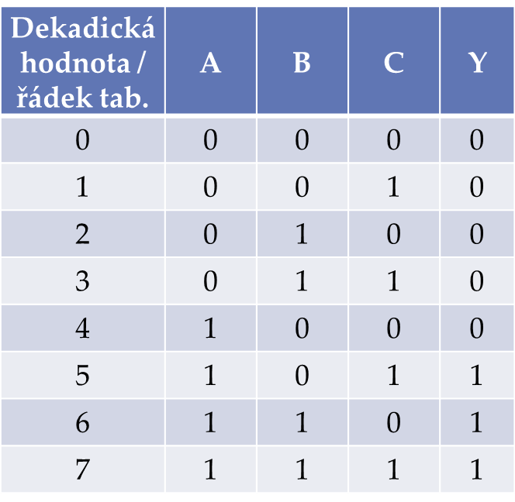
Minimalizace pomocí Karnaughovy mapy
Y=A·B+A·C

Slide 15
Co to je Karnaughova mapa?
Grafická pomůcka pro zápis hodnot Booleovské funkce.
Každá kombinace hodnot nezávisle proměnných je znázorněna jedním polem mapy.
Počet polí je 2^{n}, kde n je počet nezávisle proměnných.
A
B
C
Čára, přiřazená proměnné A, B, C označuje sloupce (řádky), kde tato veličina nabývá hodnoty 1, jinde je její hodnota 0.

Slide 16
Příklad 3
Funkce Y v pravdivostní tabulce nabývá hodnoty „1“ tehdy, jsou-li na vstupech právě dvě „1“.
Sestrojíme odpovídající ÚDNF:
Y = A.B.C + A.B.C + A.B.C
A | B | C | Y
0 | 0 | 0 | 0
0 | 0 | 1 | 0
0 | 1 | 0 | 0
0 | 1 | 1 | 1
1 | 0 | 0 | 0
1 | 0 | 1 | 1
1 | 1 | 0 | 1
1 | 1 | 1 | 0
A
 | 1
1 |  | 1
B
C

Slide 17
Příklad 4
 | A | B | C | D | Y
1 | 0 | 0 | 0 | 0 | 0
2 | 0 | 0 | 0 | 1 | 1
3 | 0 | 0 | 1 | 0 | 0
4 | 0 | 0 | 1 | 1 | 0
5 | 0 | 1 | 0 | 0 | 0
6 | 0 | 1 | 0 | 1 | 0
7 | 0 | 1 | 1 | 0 | 0
8 | 0 | 1 | 1 | 1 | 1
 | A | B | C | D | Y
9 | 1 | 0 | 0 | 0 | 0
10 | 1 | 0 | 0 | 1 | 1
11 | 1 | 0 | 1 | 0 | 0
12 | 1 | 0 | 1 | 1 | 0
13 | 1 | 1 | 0 | 0 | 1
14 | 1 | 1 | 0 | 1 | 1
15 | 1 | 1 | 1 | 0 | 0
16 | 1 | 1 | 1 | 1 | 1
Y = A.B.C.D + A.B.C.D + A.B.C.D + A.B.C.D + A.B.C.D + A.B.C.D

Slide 18
Karnaughova mapa pro 4 proměnné
A
A
B
B
1 | 2 | 3 | 4
5 | 6 | 7 | 8
9 | 10 | 11 | 12
13 | 14 | 15 | 16
1
1 | 1 | 1
1 |  |  | 1
D
D
C
C

Slide 19
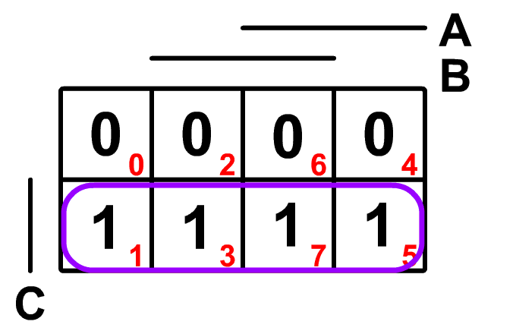
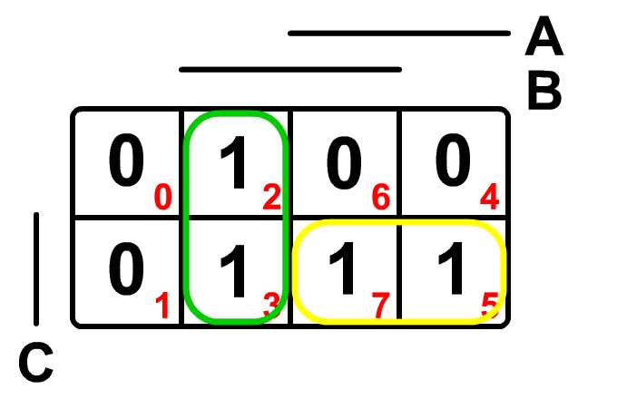
Příklad 5 . Dva výstupy
Dekadická hodnota / řádek tab. | A | B | C | X | Y
0 | 0 | 0 | 0 | 0 | 0
1 | 0 | 0 | 1 | 1 | 0
2 | 0 | 1 | 0 | 0 | 1
3 | 0 | 1 | 1 | 1 | 1
4 | 1 | 0 | 0 | 0 | 0
5 | 1 | 0 | 1 | 1 | 1
6 | 1 | 1 | 0 | 0 | 0
7 | 1 | 1 | 1 | 1 | 1
Mapa pro výstup X
Mapa pro výstup Y

Slide 20
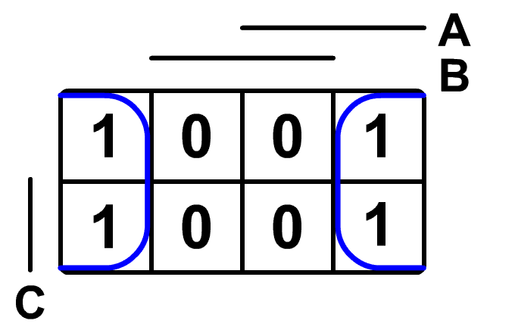
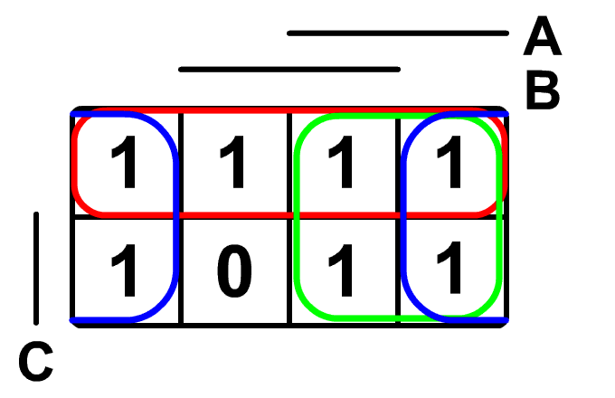
Příklad 6 – Slučování jedniček
Zelená smyčka A
Červená smyčka C
Modrá smyčka B
Modrá smyčka B
Y = B
Y = A+B+C

Slide 21
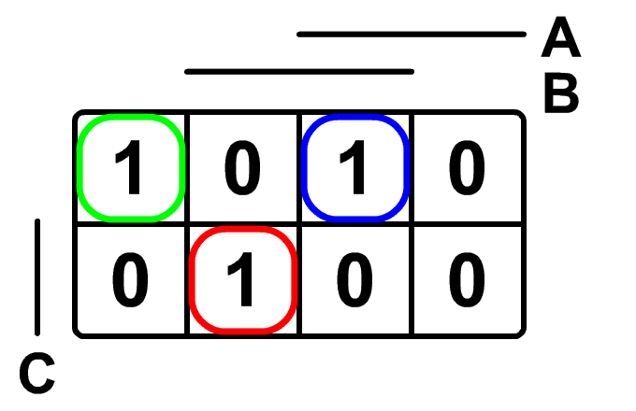
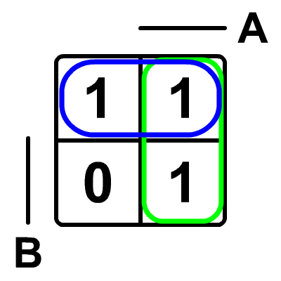
Specifické situace
Y = A·B·C+A·B·C+A·B·C
Y = A + B

Slide 22
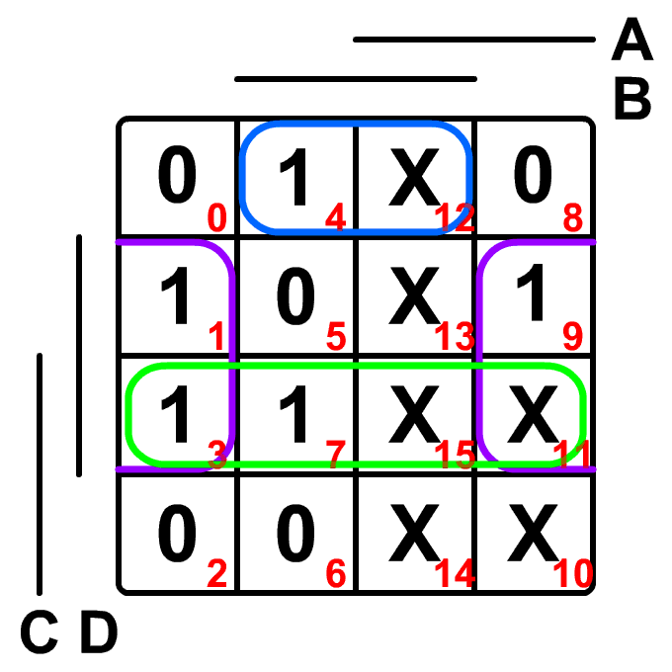
Specifické situace
Y = B·C·D+B·D+C·D

Slide 23
Shrnutí
Logická hradla
Zápis logické funkce
Minimalizace logické funkce
Karnaughovy mapy
Konec

